Slide 1
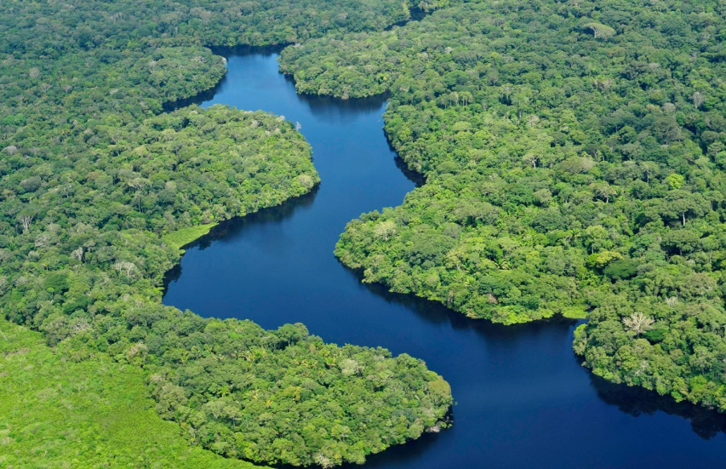
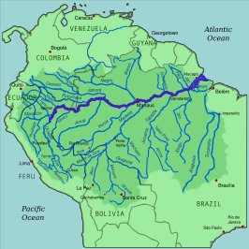
Hoofdstuk 2: Landschappen op aarde
Chromebooks in de tas, bladzijde 24-25 erbij!

Slide 2
Wat gaan we doen?
Kennismaken! Wie ben ik, wie zijn jullie?
Uitleg: de Tropische landschappen (Amazone)
Zelfstandig werken: paragraaf 2.1
Afsluiten: hoe ging het? Wat gaan we de volgende keer doen?

Slide 3
Kennismaken:
Wie ben ik ?
Wat zijn mijn regels?
Wat verwacht ik van jullie?
Vragen???

Slide 4
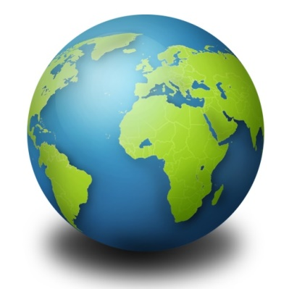
Kennismaken: Wie zijn jullie?
Globe-spel
Hoe heet je?
Vertel iets over jezelf (muziek, hobby’s, familie, etc.)
Welk land zou jij een keer willen bezoeken?
Klaar? Gooi de bal zachtjes en onderhands door naar een klasgenoot.

Slide 5
Paragraaf 2.1: de Amazone
Blz. 24 - 25
Het Amazone gebied is een tropisch regenwoud.
Wat zijn kenmerken van een tropisch regenwoud?
Waar vinden we tropische regenwouden?

Slide 6
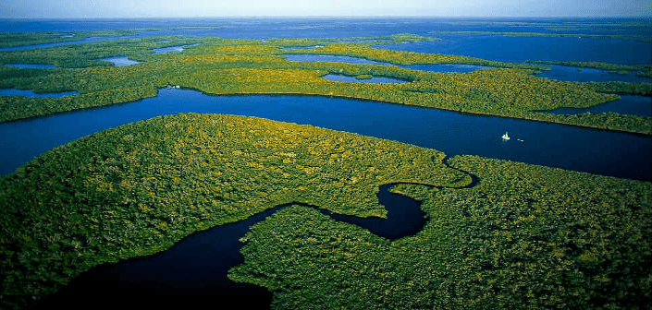
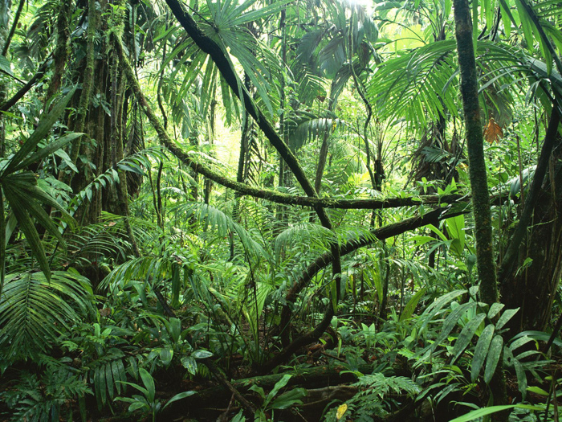
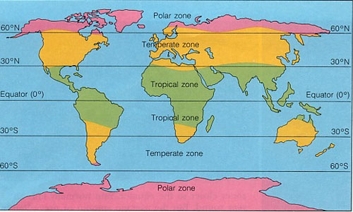
Blz. 24 - 25

Slide 7
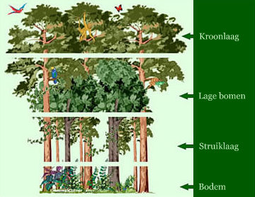
Etages in het regenwoud
Blz. 24 - 25
Ontzettend veel verschillende flora en fauna in het regenwoud
De bomen en planten zijn niet allemaal even hoog.
Dus: Etages
Gevolgen?

Slide 8
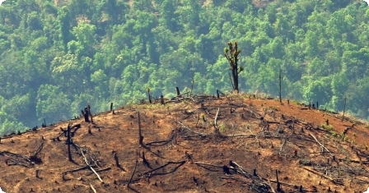
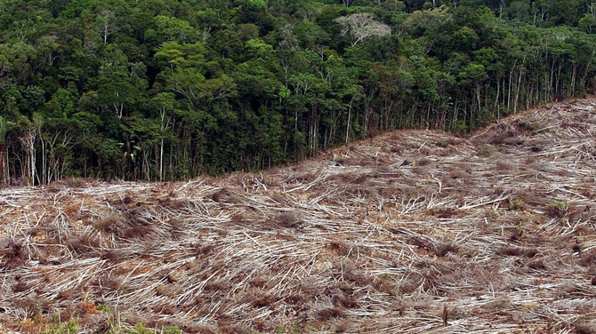
Ontbossing
Blz. 24 - 25
Ontbossing is een groot probleem voor tropische gebieden.
Wat zijn gevolgen van ontbossing ?

Slide 9
Mini-opdracht: waarom ontbossen?
Blz. 24 - 25
Het is wereldwijd bekent dat ontbossing schadelijk is voor de natuur en haar bewoners
Waarom vindt er dan nog steeds ontbossing plaats?
Denk na en noteer: wat zijn redenen voor ontbossing? Waarom worden de tropen gekapt?

Slide 10
Waarom ontbossen mensen?
Blz. 24 - 25
Hout: verkoop aan rijkere landen
Ruimte maken: bouw van steden en snelwegen
Landbouw: bos wordt vervangen met landbouwgrond
Bevolkingsspreiding: door de kap van het bos is er meer leefruimte voor de bevolking.

Slide 11
Afsluiting: samenvatten
Blz. 24 - 25
Nieuwe docent, nieuwe regels ?
Tropische regenwouden: waar en waarom daar?
Etages in het regenwoud
Ontbossing: redenen en de gevolgen
Huiswerk: lezen en leren paragraaf 2.1

Slide 12
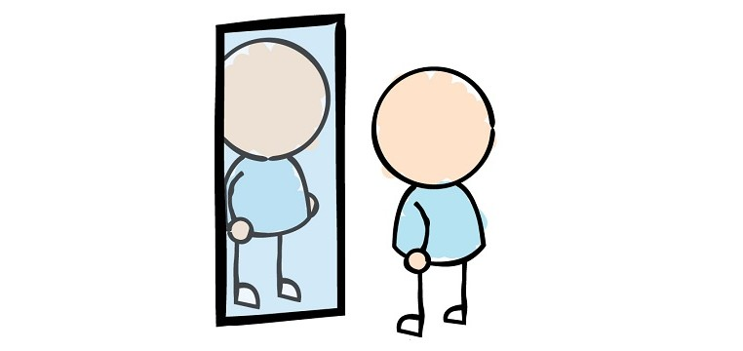
Reflectie
Blz. 24 - 25
De komende periode zullen we vaak terugblikken op de les en hoe de les verliep.
Wat heb je geleerd?
Hoe heb je geleerd?
Wat ging goed?
Wat ging minder goed?

